Slide 1
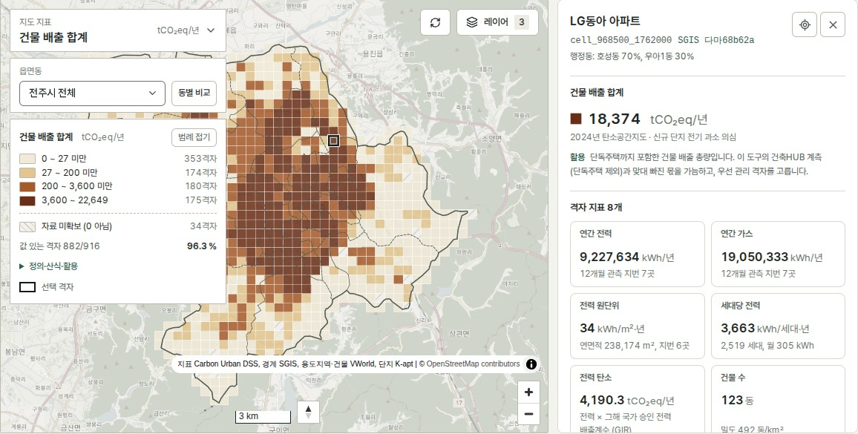
서비스 소개 · 데이터 범위 · 전주 사례 시뮬레이션
Carbon Urban DSS
공공데이터로 도시 건물의
에너지·탄소를 500m 격자로 보고,
개발 계획의 영향을 계산합니다
기능
지도 · 대시보드 · 지역/계획 시뮬레이션 · 보고서
전주시 500m 격자 · 건물 배출 합계 (탄소공간지도 2024, 팀 수집)
데이터
공공데이터 12종 + 팀 수집 탄소공간지도
사례
전주 에코시티(개발) · 서부신시가지(상업)
2026-10-02 · 화면과 숫자는 PC 실데이터에서 계산
Notes:
Carbon Urban DSS는 공공데이터로 도시 건물의 에너지와 운영 탄소를 500m 격자 단위로 보여 주고, 개발 계획이나 감축 목표가 이를 얼마나 바꾸는지 계산하는 의사결정 지원 도구입니다. 이 자료는 지금까지 만든 기능, 어떤 데이터로 어떤 결과가 나오는지와 그 범위, 실제 사용 흐름, 그리고 전주시의 개발지와 상업지 두 곳에서 실제로 계산한 시뮬레이션 결과를 담고 있습니다. 오른쪽 지도는 전주시 격자별 건물 배출 합계입니다.

Slide 2
한 장 요약
무엇을 보고, 무엇을 계산하고, 무엇을 근거로 하나
보는 것
계산하는 것
근거 데이터
전국 229 시·군·구 비교
계획안(동·층·세대)의 연간 에너지·탄소
건물 계량 에너지 (건축HUB · K-apt)
시·군·구 → 500m 격자·읍면동 지도
효율·태양광 설계안 비교
한전 전력판매량 · 온실가스 인벤토리
격자별 건물 전력·가스·탄소·원단위
법적 상한 안의 최적 배치 후보
통계청 SGIS 인구·가구 (행정동·격자)
2016~2024 건물 배출 변화
감축 목표에 필요한 효율·재생에너지
건축물대장 · VWorld 용도지역 · 조례
대지의 용도지역과 조례 상한
개발 전후 지역 에너지 변화
탄소공간지도 500m (팀 수집)
원칙: 관측 · 계산 · 추정 · 시나리오를 나눠 표시하고, 없는 값은 0으로 채우지 않으며, 모든 숫자에 출처와 산식을 붙입니다
Carbon Urban DSS 소개 · 2
Notes:
이 도구는 세 가지 일을 합니다. 첫째, 전국 시군구부터 500m 격자까지 건물 에너지와 탄소, 그 변화를 보여 줍니다. 둘째, 계획안이나 감축 목표를 넣으면 연간 에너지와 탄소, 법적 상한 안의 후보, 필요한 효율 개선과 재생에너지를 계산합니다. 셋째, 모든 숫자는 국토부 건물 에너지, 한전, 온실가스 인벤토리, 통계청, 건축물대장 같은 공공데이터에 근거하며, 관측과 추정과 시나리오를 구분해 표시합니다.

Slide 3
지금까지 만든 것
9월 중순부터 3주 동안 쌓은 기능과 데이터
09-14
계획안 비교, 보고서 저장·출력
지금 규모 (PC 실데이터)
09-18
수집 실패 원인 조사·조치
229곳
한전·온실가스 인벤토리로 비교하는 시·군·구
09-23
근거 배지·결측 표시 디자인
09-25
SGIS 1km 격자, 지역(구역) 시뮬레이션
416,132칸
SGIS 공식 500m 격자 (전국)
09-26
건축HUB 전 지번 에너지, 건축물대장
09-27
3D 배치·일조, 조례 상한, 보고서 문장 모델
22,543단지
K-apt 공동주택 목록 (전국)
09-29
전국 시·군·구 지도, 읍면동 비교, SGIS 500m
160곳
읽어 둔 도시·군계획 조례 (건폐율·용적률)
09-30
한전·온실가스 인벤토리 대조, 정확도 개선 6가지
10-01
활용 예시 11가지, 100m 격자 수령 우선순위
15,982칸·연
탄소공간지도 500m (4개 시·군·구 × 4개 연도)
10-02
탄소공간지도 연동, 상업지 감축 기준, 건축HUB 2020~23
Carbon Urban DSS 소개 · 3
Notes:
지난 3주 동안의 작업을 날짜순으로 정리했습니다. 계획안 비교와 보고서에서 시작해 건물 단위 에너지, 3D 배치와 조례 상한, 전국 지도와 읍면동 비교를 붙였고, 9월 30일에는 결과를 한전과 온실가스 인벤토리에 맞대 보고 오류 여섯 가지를 고쳤습니다. 10월 1일에는 활용 예시와 100m 격자 수령 우선순위를 정리했고, 10월 2일에는 팀원이 수집한 탄소공간지도와 개발 사례를 중복 없이 연동하고, 상업지에서 감축 목표를 건물 전체 기준으로 계산하는 기능을 더했습니다. 건축HUB 2020년부터 2023년 자료도 받을 수 있게 고쳤습니다.

Slide 4
기능 한눈에
메뉴마다 무엇을 넣고 무엇을 받나
1
전국 지역
2
지도 분석
3
대시보드
입력
시·도 · 시·군·구
입력
지표 · 격자 · 읍면동
입력
격자 하나
결과
공식 지표 14개 비교, 상세 자료 준비
결과
500m 격자·동 지도, 격자 상세와 근거
결과
전력·가스·탄소·원단위, 관측 범위
4
분석
5
모델
6
지역 시뮬레이션
입력
격자 · 연도
입력
지역
입력
구역 · 기간 · 추가 연면적 · 목표
결과
난방도일·인구·용도지역과 에너지 관계
결과
모델 오차, 한전·인벤토리·탄소공간지도 대조
결과
개발 전후 변화, 필요한 효율·재생에너지
7
시뮬레이션
8
수집 데이터
9
검토 보고서
입력
대지 · 동 · 층 · 세대 · 효율 · 태양광
입력
자료 · 연도
입력
계획안 최대 3개
결과
연간 에너지·탄소, 3D·일조, 상한, 최적안
결과
수집 상태, 빠진 자료 받기
결과
근거가 붙은 비교 보고서 (MD·PDF)
Carbon Urban DSS 소개 · 4
Notes:
메뉴는 아홉 개입니다. 각 메뉴에 무엇을 넣고 무엇을 받는지 정리했습니다. 이 자료의 사례에서 주로 쓰는 메뉴는 강조한 두 가지, 구역을 골라 개발 전후와 감축 목표를 보는 지역 시뮬레이션과, 대지와 동, 층, 세대를 넣어 계획안의 에너지와 탄소를 계산하는 시뮬레이션입니다.

Slide 5
01
데이터와 결과
어떤 데이터를 넣어 어떤 결과가 나오는지, 그리고 어디까지 덮는지.
Carbon Urban DSS 소개 · 5
Notes:
먼저 데이터입니다. 어떤 자료가 어떤 결과로 이어지는지, 공간과 기간의 범위는 어디까지인지, 결과를 어떻게 읽어야 하는지 설명합니다.

Slide 6
데이터 → 결과
자료마다 단위·기간·지역이 다르고, 나오는 결과도 다릅니다
데이터 (출처)
단위 · 기간
지역
도구에서 나오는 결과
구분
건축HUB 건물에너지 (국토부)
지번·월 · 전주 2020~ · 수원 2025
전주·수원
격자별 건물 전체 전력·가스·원단위·전력 탄소
관측
K-apt 관리비 에너지
단지·월 · 2021~ (전주)
전주·수원
공동주택 전력·가스, 세대당 전력, 연도별 변화
관측
K-apt 단지 기본정보
단지 · 사용승인일·연면적
전국
개발 연도·세대, 연면적 기반 부하 추정
추정
건축물대장 표제부
건물 · 현재
전주·수원
용적률, 노후 연면적, 주거 비율
계산
VWorld 용도지역 + 조례 160곳
도형 · 현재
조례 있는 곳
대지별 건폐율·용적률 상한, 지구단위계획 여부
계산
SGIS 인구·가구 (통계청)
행정동·500m·1km · 2015~2024
전국
인구·가구·노후 주택·1인가구
관측
한전 전력판매량 · 온실가스 인벤토리
시·군·구 · 2015~ · 2010~2023
전국 229
시·군·구 비교, 도구 결과 검증
관측
국가 전력 배출계수 · 가스 계수
연도별 · 2019~
전국
전력·가스 사용량 → 탄소 (가스는 가정 계수)
가정
기상 (ASOS · ERA5-Land)
월 · 2015~2025
지역
난방·냉방도일, 전후 비교의 기상 차이
관측
탄소공간지도 500m (팀 수집)
격자 · 2016·2019·2022·2024
4개 시·군·구
격자 건물 배출 추세·증감률, 도구 결과 대조
관측
국토통계지도 100m(팀 수집)는 국외 반출 금지 조건이라 PC 안에서만 참고하고, 공개 화면·이 자료에는 넣지 않았습니다.
Carbon Urban DSS 소개 · 6
행 수·기간: docs/NATIONWIDE_DATA.md · docs/TEAM_DATASET.md
Notes:
이 표는 데이터와 결과의 연결입니다. 국토부 건축HUB는 지번별 월 전기와 가스를 주고, 이것이 격자별 건물 전체 에너지와 원단위가 됩니다. K-apt 관리비 에너지는 공동주택의 연도별 변화를, 단지 기본정보는 개발 연도와 연면적을 줍니다. 건축물대장과 용도지역, 조례로 용적률과 법적 상한을 계산하고, 통계청 인구와 한전, 온실가스 인벤토리로 비교와 검증을 합니다. 탄소공간지도는 팀이 수집한 격자 건물 배출로, 2016년부터 2024년까지의 변화를 보여 주고 이 도구의 계산과 맞대는 데 씁니다. 국토통계지도 100m는 반출 금지 조건이 있어 PC 안에서만 씁니다.

Slide 7
범위 ① 지역
지역마다 준비 수준이 다르고, 할 수 있는 분석도 다릅니다
전국 지표
기본 지도
상세 자료
팀 탄소공간지도
전국 229 시·군·구
어느 시·군·구든 (수 초)
전주 · 수원 (완주 수집 중)
전주·세종·부산 강서·서울 강동
✓
인구·가구·밀도, 500m 인구 증감
✓
500m 격자·읍면동 지도
✓
건물 계량 에너지·원단위·탄소
✓
격자 건물 배출 2016~2024
✓
한전 건물 전력·가구당 주택용 전력
✓
SGIS 500m·1km 격자 지표
✓
건축물대장 용적률·노후 연면적
✓
전기·가스·지역난방 배출
✓
온실가스 건물 등 배출·증감
✓
공동주택 단지, 노후 주택
✓
계획안·지역 시뮬레이션
✓
배출 증감률, 원자료 경고 표시
✓
단지 분포, 조례 상한
✓
예: 세종·부산 강서·서울 강동
✓
모델 검증·공식 통계 대조
✓
전주: 도구 계산과 격자별 대조
새 지역은 지역 화면에서 "자료 준비"를 누르면 상세 자료를 모읍니다(시·군·구 하나에 몇 시간~며칠). 세종·부산 강서·서울 강동은 탄소공간지도가 이미 있어, 상세 자료가 들어오면 바로 대조할 수 있습니다.
Carbon Urban DSS 소개 · 7
Notes:
지역별 준비 수준은 네 가지입니다. 전국 229개 시군구는 공식 통계로 비교합니다. 어느 시군구든 몇 초 만에 격자와 읍면동 기본 지도를 만듭니다. 전주와 수원은 건물 단위 에너지까지 있어 시뮬레이션과 검증이 가능하고, 완주는 모으는 중입니다. 팀이 수집한 탄소공간지도는 전주, 세종, 부산 강서, 서울 강동 네 곳의 격자 건물 배출을 2016년부터 2024년까지 담고 있어, 전주에서는 이 도구의 계산과 격자별로 맞대 볼 수 있습니다.

Slide 8
범위 ② 기간
자료마다 덮는 기간이 다릅니다
2010
2012
2014
2016
2018
2020
2022
2024
2026
도시가스 판매량 (시·도)
1989~
온실가스 인벤토리 (시·군·구)
한전 전력판매량 (~2026.7)
SGIS 인구·가구 (행정동)
기상 (ASOS·ERA5-Land)
국가 전력 배출계수
2015~18 없음
탄소공간지도 500m (팀)
4개 연도
K-apt 관리비 에너지 (전주)
2015~20 수집 보류
건축HUB 건물에너지 (전주)
전국 공식 통계
계산 기준
팀 수집 (격자)
지역 상세 관측
수집 중·보류
Carbon Urban DSS 소개 · 8
Notes:
자료마다 덮는 기간이 다릅니다. 파란색 공식 통계는 대부분 2015년 무렵부터 있어 긴 추세를 봅니다. 보라색 탄소공간지도는 2016, 2019, 2022, 2024년 네 해의 격자 값입니다. 주황색 건물 단위 관측은 짧습니다. 건축HUB는 전주의 2020년부터 2023년이 옛 시군구 코드로 요청해야 나온다는 것을 확인해 받아서, 지금 전주는 2020년부터 2025년까지 있습니다. K-apt 관리비 에너지는 2021년부터 관측이 있고 그 이전은 하루 호출 한도 때문에 보류 중입니다. 그래서 긴 변화는 공식 통계와 탄소공간지도로, 최근의 격자 단위 분포는 건물 관측으로 봅니다.

Slide 9
결과 읽는 법
모든 숫자에 붙는 구분 표시와 규칙
관측
계산
추정
시나리오
계량기·공식 통계 값 그대로
관측에 공식 계수·면적을 적용
관측이 없을 때 연면적 × 원단위
사용자가 넣은 계획·목표의 결과
건축HUB 지번 전력, K-apt 관리비, SGIS 인구, 탄소공간지도
전력 탄소 = kWh × 국가 계수, 용적률 = 연면적 ÷ 대지
과거 연도 부하, 관측 없는 격자의 기준값
계획안 에너지·탄소, 감축에 필요한 효율·태양광
빗금 = 자료 없음
지도와 표의 빗금·“자료 없음”은 0이 아닙니다. 관측이 없거나 비밀보호로 비공개인 값입니다.
연간 값은 12개월이 다 있어야
12개월이 모두 관측된 지번·단지만 합칩니다. 덮은 지번 수를 함께 보여 줍니다.
기준 건물 두 가지
공동주택(K-apt): 같은 출처로 연도 비교. 건물 전체(건축HUB): 상가·업무 포함, 단독주택·200세대 미만 제외.
법적 상한은 1차 확인
조례 기본 상한(→ 시행령 → 국토계획법)으로 확인합니다. 지구단위계획구역이면 그 계획이 우선합니다.
Carbon Urban DSS 소개 · 9
Notes:
결과를 읽을 때는 네 가지 구분을 봅니다. 관측은 계량기와 공식 통계 값 그대로이고, 계산은 관측에 공식 계수나 면적을 적용한 값, 추정은 관측이 없어 연면적과 원단위로 채운 값, 시나리오는 사용자가 넣은 계획과 목표의 결과입니다. 또 빗금은 0이 아니라 자료가 없다는 뜻이고, 연간 값은 12개월이 다 관측된 것만 합칩니다. 기준 건물은 공동주택과 건물 전체 두 가지가 있으며, 법적 상한은 조례 기본 상한으로 하는 1차 확인입니다.

Slide 10
얼마나 믿을 수 있나
공식 통계와 다른 출처에 맞대 본 결과 (전주)
77.6~79.0%
0.854
0.76
9~15%
건축HUB 계측 전력 ÷ 한전 건물 전력
(2024·2025, 월별 상관 0.996+)
이 도구 전력 탄소 ÷ 인벤토리
건물 간접배출 (2023)
탄소공간지도 대비 격자 중앙값
(592격자, 로그 상관 0.91)
전력 모델 오차
(학습에 안 쓴 지역으로 검증)
격자·동끼리 비교, 우선순위 찾기
바로 사용
같은 기준 안의 설계안 비교 (A·B·C 차이)
바로 사용
시 전체 총량
÷0.78 정도로 보정해 참고
계획안 절대값 · 감축 목표 계산
원단위 1차 추정으로 참고
탄소공간지도 연도 비교
2022 가스 누락·2024 일부 감소 경고 확인 후
가스 탄소 · 지역난방 열
가정 계수(±11%) · 열 미포함
Carbon Urban DSS 소개 · 10
근거: docs/ACCURACY.md · /api/validation (PC DB, 탄소공간지도 대조는 2024년·계수 0.4781)
Notes:
신뢰도는 다른 출처와 맞대서 확인했습니다. 건축HUB가 계측하는 전력은 한전 건물 전력의 약 78%이고 월별 상관이 0.996 이상이라, 빠진 몫이 일정합니다. 이 도구의 전력 탄소는 온실가스 인벤토리 건물 간접배출의 0.85 수준입니다. 팀이 수집한 탄소공간지도와 같은 격자를 비교하면 중앙값 0.76으로, 단독주택처럼 건축HUB가 제공하지 않는 몫만큼 작게 나옵니다. 그래서 격자 비교와 설계안 비교는 바로 쓰고, 총량과 계획안 절대값은 참고로 씁니다.

Slide 11
팀 데이터 연동
탄소공간지도·개발 사례를 중복 없이 붙였습니다
가져온 것
중복을 막은 방법
탄소공간지도 500m
1
같은 출처는 하나만: SGIS·기상·K-apt·VWorld는 기존 수집분 사용
전기·가스·지역난방 배출, 4개 연도 × 4개 시·군·구 = 15,982칸·연. 지도 "건물 배출" 지표 6개와 모델 화면 대조에 사용
2
건축HUB 지번 에너지는 이 도구 수집으로 통일 (2020~23 구 시·군·구 코드 요청으로 복구)
개발 사례 777건
개발 전후 격자 배출 변화(전주 193건, 그중 비교 가능 98건). 모델 화면에 건수 표시
3
합본 폴더는 읽지 않음 (도시별 폴더와 같은 행)
건축물대장 연면적 (보완)
이 도구에 대장이 없는 격자에만 표시 (전주 22격자)
4
같은 격자·연도 행은 1건, 파일 해시로 다시 가져오기 방지
국토통계지도 100m
5
빈 값은 결측, “건물이 있는데 0”은 원자료 누락으로 비움
PC 안에서만 참고. 공개 게이트웨이 요청에는 값을 빼고, 이 자료에도 넣지 않음
결과: 전주 격자 916개 중 911개에 탄소공간지도 값 연결 · 연도 합계는 원본과 같음 (합본·중복 행 미포함)
Carbon Urban DSS 소개 · 11
docs/TEAM_DATASET.md · python -m app.cli import-team-grid
Notes:
팀원이 수집한 자료는 이렇게 붙였습니다. 탄소공간지도 500m 건물 배출은 네 개 시군구, 네 개 연도로 1만 5천여 행이며, 지도의 건물 배출 지표와 모델 화면의 대조에 씁니다. 개발 사례 777건과, 우리 대장이 없는 격자의 건축물대장 연면적도 보완으로 넣었습니다. 국토통계지도 100m는 국외 반출 금지 조건이라 PC 안에서만 참고합니다. 중복은 같은 출처를 하나만 쓰는 원칙으로 막았습니다. 통계청, 기상, K-apt, VWorld는 기존 수집분을 쓰고, 건축HUB는 이 도구 수집으로 통일했으며, 합본 폴더는 읽지 않습니다.

Slide 12
02
실제 사용 흐름
개발지 한 곳을 예로, 지도에서 대상지를 찾아 계획을 계산하기까지 다섯 단계.
Carbon Urban DSS 소개 · 12
Notes:
이제 실제 사용 흐름입니다. 전주 에코시티를 예로, 지도에서 대상지를 찾고 계획을 계산하기까지 다섯 단계를 보여 드립니다.

Slide 13
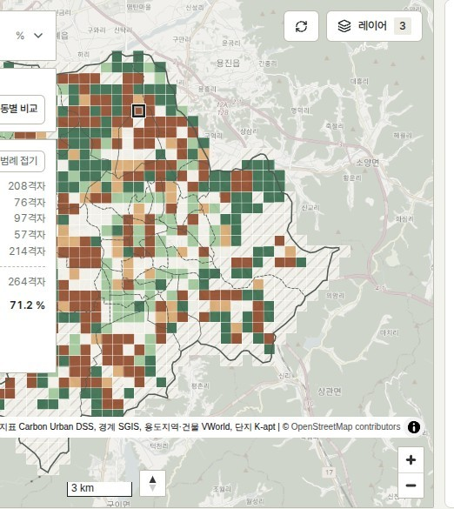
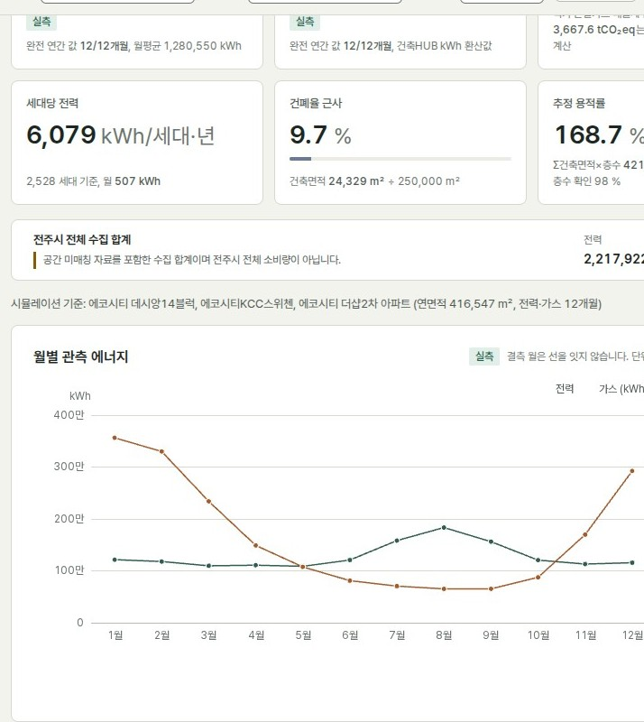
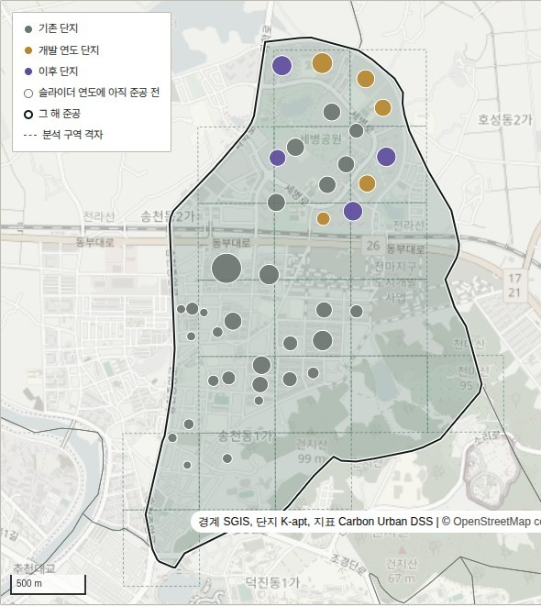
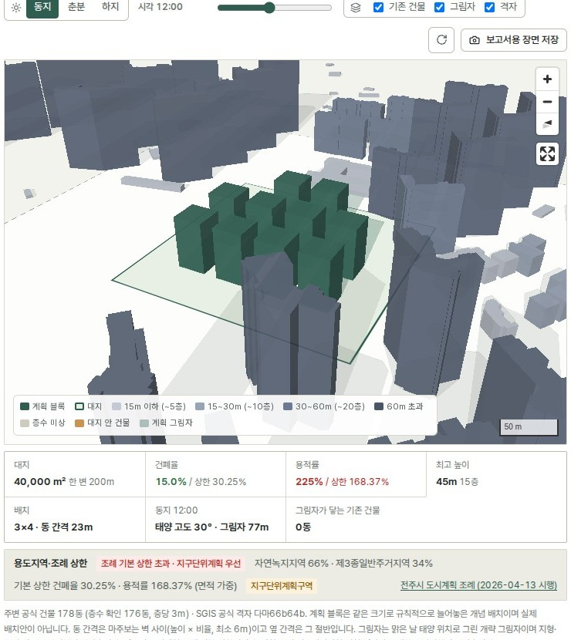
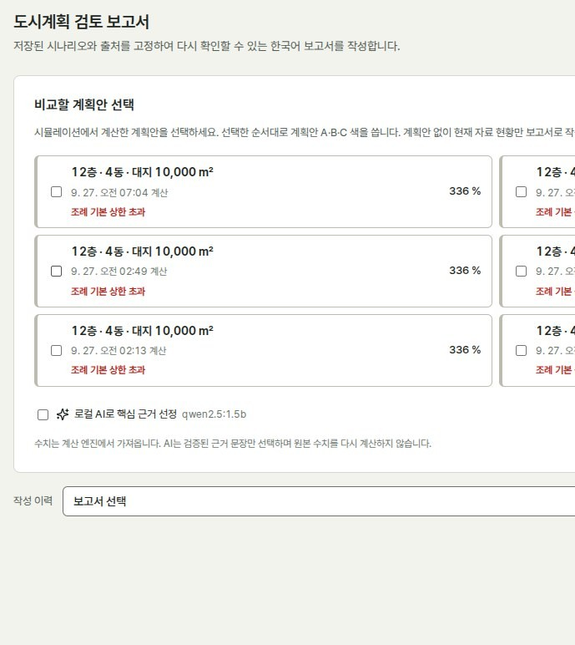
사용 흐름
지도 → 대시보드 → 지역 시뮬레이션 → 계획안 → 보고서
›
›
›
›
1
지도에서 찾기
2
근거 확인
3
지역 시뮬레이션
4
계획안 계산
5
보고서
"건물 배출 증감률"로 2016→2024 급증 격자를 찾고 누릅니다.
그 격자의 관측 지번·12개월 여부·원단위를 봅니다.
행정동을 골라 개발 전후와 감축 목표를 계산합니다.
대지·동·층·세대를 넣어 3D·상한·에너지·탄소를 봅니다.
계획안을 골라 근거가 붙은 비교 보고서로 남깁니다.
같은 격자가 모든 화면에 이어집니다: 지도에서 고른 격자 = 대시보드 대상 = 시뮬레이션 기준값
Carbon Urban DSS 소개 · 13
Notes:
사용 흐름은 다섯 단계입니다. 지도 분석에서 건물 배출 증감률을 고르면 2016년 대비 2024년 배출이 크게 늘어난 격자가 보이고, 누르면 그 격자가 분석 대상이 됩니다. 대시보드에서 관측 지번과 원단위를 확인하고, 지역 시뮬레이션에서 행정동 단위의 개발 전후와 감축 목표를 계산합니다. 시뮬레이션에서는 대지와 동, 층, 세대를 넣어 3D 배치와 법적 상한, 에너지와 탄소를 보고, 마지막으로 보고서로 남깁니다. 다음 장부터 이 흐름을 전주 두 곳에 실제로 적용한 결과입니다.

Slide 14
03
전주 사례 시뮬레이션
데이터가 가장 촘촘하고 다른 출처와 잘 맞는 두 곳.
개발지: 에코시티(덕진구 송천1동) · 상업지: 서부신시가지(완산구 효자5동)
Carbon Urban DSS 소개 · 14
Notes:
이제 전주시 두 곳의 사례입니다. 데이터가 가장 촘촘하고 다른 출처와 잘 맞아 지금 바로 쓸 수 있는 곳으로, 개발지는 에코시티, 상업지는 서부신시가지를 골랐습니다.

Slide 15
사례 지역 고르기
“가장 믿을 만하고 지금 바로 쓸 수 있는 곳”을 다섯 기준으로 골랐습니다
건축HUB 12개월 계측 지번이 많음
K-apt 단지 관측 → 계획안 기준값이 관측
탄소공간지도와 ±15% 안에서 일치
원자료 경고 없음 · 시 경계에 걸치지 않음
용도지역·조례 상한 확인 가능
1
2
3
4
5
구분
격자 (행정동)
계측 지번
(12개월/전체)
K-apt 단지
탄소공간지도
대조 2024
판단
개발
966500_1764500 (송천1동)
17/18
3곳
1.11
선정
2018~21 준공 3단지, 관측·대조 모두 양호
개발
967000_1764000 (송천1동)
11/14
3곳
1.08
후보
같은 에코시티, 계측 지번이 더 적음
개발
966500_1764000 (송천1동)
5/6
5곳
1.09
후보
같은 에코시티, 계측 지번 5곳
개발
961500_1760000 (혁신동)
20/20
3곳
0.98
후보
혁신동, 개발이 2016년에 이미 진행
개발
964000_1756000 (효자4동)
23/25
1곳
0.70
제외
대조 비율 0.70 (차이 30%)
상업
964500_1757500 (효자5동)
111/112
5곳
1.12
선정
상업지역 81%, 계측 111곳, 대조 양호
상업
967500_1758500 (중앙동·노송동)
204/216
1곳
0.92
후보
구도심, 단독·소형 건물 많아 계측 밖 몫 큼
상업
967000_1759500 (금암2동·금암1동·진북동)
145/159
2곳
0.79
제외
대조 비율 0.79
상업
960000_1760000 (혁신동·이서면)
78/78
1곳
1.08
제외
완주군에 25% 걸친 부분 격자
Carbon Urban DSS 소개 · 15
계측 지번: 건축HUB 2025 · 대조: 건축HUB 2024 전력 × 0.4781 ÷ 탄소공간지도 2024 전기 (전주 격자 중앙값 0.76)
Notes:
사례 지역은 다섯 가지 기준으로 골랐습니다. 건축HUB가 12개월 계측한 지번이 많을 것, K-apt 단지가 있어 계획안의 기준값이 추정이 아니라 관측일 것, 팀이 수집한 탄소공간지도와 15% 안에서 맞을 것, 원자료 경고가 없고 시 경계에 걸치지 않을 것, 용도지역과 조례 상한을 확인할 수 있을 것입니다. 후보 아홉 곳 중 개발지는 에코시티의 송천1동 격자, 상업지는 서부신시가지의 효자5동 격자가 모든 기준을 만족했습니다. 두 곳 모두 탄소공간지도와의 비율이 1.11로, 전주 전체 중앙값 0.76보다 훨씬 잘 맞습니다. 이는 두 곳의 건물이 대부분 건축HUB 제공 범위 안에 있다는 뜻입니다.

Slide 16
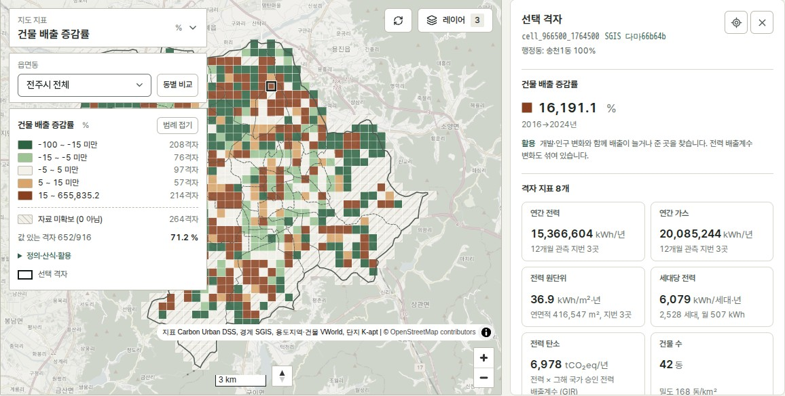
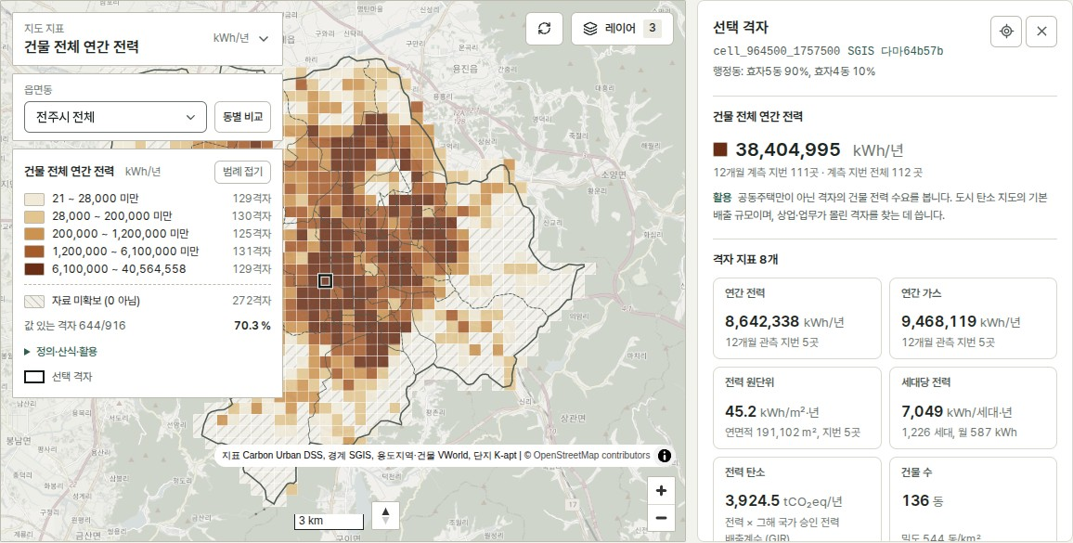
두 지역 한눈에
개발지 에코시티 · 상업지 서부신시가지 (각 500m 격자)
개발지
덕진구 송천1동 · 에코시티
상업지
완산구 효자5동 · 서부신시가지
용도지역
주거 64% · 녹지 36%
용도지역
상업 81% · 녹지 15% · 주거 5%
공동주택
K-apt 3단지 2,528세대 (2018·2019·2021 준공)
공동주택
K-apt 5단지 1,226세대 (주상복합 포함)
건물 전체 전력
18.13 GWh · 41.1 kWh/m² (2025, 17지번)
건물 전체 전력
38.40 GWh · 69.3 kWh/m² (2025, 111지번)
건물 배출
74 t (2016) → 12,125 t (2024)
건물 배출
17,114 t (2016) → 21,753 t (2024)
Carbon Urban DSS 소개 · 16
건물 배출: 탄소공간지도 500m (팀 수집) · 건물 전체 전력: 건축HUB · 지도: 이 도구 화면 (왼쪽 건물 배출 증감률, 오른쪽 건물 전체 연간 전력)
Notes:
두 곳의 기본 정보입니다. 개발지는 송천1동 에코시티의 한 격자로, 2018년부터 2021년 사이 준공한 공동주택 세 단지 2,528세대가 있습니다. 탄소공간지도 기준 건물 배출이 2016년 74톤에서 2024년 12,125톤으로 늘었습니다. 상업지는 효자5동 서부신시가지의 한 격자로 상업지역이 81%이고, 건축HUB가 계측하는 건물 111곳의 2025년 전력이 38.40기가와트시, 면적당 69.3킬로와트시로 에코시티의 1.7배입니다.

Slide 17
개발지 ① 현황
에코시티: 개발 전 거의 비어 있던 6개 격자가 2024년 연 5만 t 넘게 배출
342 → 53,344 t
6개 격자 건물 배출 (2016 → 2024)
119만 → 288만 m²
송천1동 공동주택 연면적 (22 → 38단지, 2015 → 2023)
39,359 → 63,939명
송천1동 인구 (SGIS 행정동, 2015 → 2024)
6,079 kWh
대상 격자 세대당 연 전력 (K-apt 3단지, 2025)
2016: 342 t · 2019: 17,903 t · 2022: 22,152 t · 2024: 53,344 t
* 2022년은 6개 격자 중 5곳에 “가스 급감(원자료 누락 의심)” 경고가 있어 추세 판단에서 뺍니다.
Carbon Urban DSS 소개 · 17
탄소공간지도 500m (팀 수집) · K-apt 단지 기본정보 · SGIS 행정동 인구 · 이 도구 /api/areas/analyze
Notes:
에코시티는 옛 35사단 부지 일대에 조성된 신도시입니다. 에코시티 중심 여섯 격자의 건물 배출은 2016년 342톤에서 2019년 17,903톤, 2024년 53,344톤으로 늘었습니다. 같은 기간 송천1동의 공동주택 연면적은 두 배 넘게, 인구는 약 62% 늘었습니다. 2022년 값은 가스가 원자료에서 빠진 것으로 보이는 경고가 있어 추세 판단에서 뺍니다. 이 경고는 팀 자료에 들어 있는 품질 표시를 도구가 그대로 보여 주는 것입니다.

Slide 18
개발지 ② 지역 시뮬레이션: 개발 전후
송천1동 전체를 고르면, 개발 연도와 그 영향이 자동으로 나옵니다
입력
지역 시뮬레이션 화면
구역
행정동 송천1동 (격자 19 · 단지 38)
기간
2015 ~ 2025년
개발 연도
자동 (세대 증가가 가장 큰 해)
비교 기간
개발 연도 앞뒤 3년
결과
2019년 · 5단지 3,345세대
연면적 +527,251 m² (+28.1%)
전력 부하 +15.4 GWh/년 (추정)
개발 후 새 단지 전력 = 지역의 23.5% (관측)
개발 전(2016~18) 관측이 없어 같은 단지 전후 비교는 “자료 부족”으로 표시
관측 막대는 12개월 보고 단지 수가 해마다 다릅니다 (2021 13곳 · 2022 28곳 · 2023 30곳 · 2024 30곳 · 2025 32곳). 2021년이 낮은 것은 보고 단지가 적어서입니다.
탄소공간지도로 본 같은 구역(19격자) 건물 배출: 66,710 t (2016) → 90,587 t (2019) → 131,203 t (2024)
Carbon Urban DSS 소개 · 18
전주 관측 원단위 29.16 kWh/m²·년 (2025년, 278개 단지) · 전력 탄소는 최신 계수 0.4541를 모든 연도에 같게 적용
Notes:
지역 시뮬레이션에서 송천1동을 고르면 격자 19개와 단지 38개가 묶이고, 세대가 가장 많이 늘어난 2019년이 개발 연도로 잡힙니다. 그해 5개 단지 3,345세대가 준공했고, 단지 연면적이 28.1% 늘어 전력 부하가 연 15.4기가와트시 늘어난 것으로 추정됩니다. 막대의 연한 색이 이 추정이고 진한 색이 실제 관측입니다. 개발 이전 해의 관측은 아직 없어서, 같은 단지끼리의 전후 비교는 자료 부족으로 정직하게 표시됩니다. 이 빈칸은 팀이 수집한 탄소공간지도가 채워 줍니다. 같은 구역의 건물 배출이 2016년 대비 2024년에 약 두 배가 됐습니다.

Slide 19
개발지 ③ 지역 시뮬레이션: 감축 목표
1,000세대 단지를 더 지으면서 2025년 대비 20%를 줄이려면
입력
감축 노력 입력
8,830 t
743% → 불가
줄여야 할 탄소 (연)
신축만 고효율로 할 때 필요한 절감률
구역
행정동 송천1동
추가 연면적
90,000 m² (약 1,000세대 단지 1곳)
목표
2025년 대비 −20%
−22.4%
15.0천 kW
태양광 가정
1,300 kWh/kW·년 (입력값)
기존+신축 전체 전력 절감률
태양광 (상쇄 19.4 GWh/년)
기준 건물
공동주택 (K-apt)
같은 입력을 “건물 전체 (건축HUB)” 기준으로 계산하면
기준 부하 171.9 GWh (상가·학교 포함 489지번, 47.1 kWh/m²) → 줄여야 할 탄소 17,535 t · 전체 −21.9% · 태양광 29.7천 kW
읽는 법: 목표가 비율(−20%)이라 필요한 전체 절감률은 두 기준 모두 약 22%로 비슷하고, 줄일 양과 재생에너지(절대값)는 기준 부하에 비례해 커집니다.
Carbon Urban DSS 소개 · 19
신축 부하 = 추가 연면적 × 송천1동 관측 원단위 29.06 kWh/m² · 전력 운영탄소만 (가스 계수 확정 후 추가) · 계수 0.4541
Notes:
같은 화면 아래에서 앞으로의 계획과 목표를 넣습니다. 추가 연면적 9만 제곱미터, 약 1,000세대 단지 하나를 더 짓고, 2025년 대비 20%를 줄이는 목표입니다. 송천1동 공동주택의 2025년 전력 탄소는 38,211톤이고, 대책 없이 개발하면 39,398톤, 목표선은 30,568톤이라 연 8,830톤을 줄여야 합니다. 신축만 고효율로 지어서는 불가능하고, 기존 건물까지 합쳐 전력을 22.4% 줄이거나, 태양광 약 15.0천 킬로와트가 필요하다는 결과입니다. 기준을 건물 전체로 바꾸면 상가와 학교까지 포함한 부하로 다시 계산합니다.

Slide 20
개발지 ④ 계획안 시뮬레이션
1,000세대 계획안: 설계 수준 세 가지와 법적 상한 확인
입력
시뮬레이션 화면
법적 상한 1차 확인
대지
40,000 m²
격자 중심에 대지를 두면
자연녹지 66% + 3종일반주거 34% → 상한 168%
225%는 초과
3종일반주거 안으로 옮기면
대지의 99.9%가 3종일반주거 → 상한 건폐율 50% · 용적률 300%
225%는 이내
대지 100%가 지구단위계획구역 → 그 계획이 우선 (참고용 확인)
배치
10동 × 600 m² × 15층
규모
연면적 90,000 m² · 용적률 225%
수용
1,000세대 · 2,500명 · 84 m²
A 일반
효율 1.0 · 태양광 0%
B 고효율
효율 0.8 · 태양광 0%
C 고효율+태양광
효율 0.8 · 태양광 15%
2,300 → 1,659 t
A → C −27.9% · 세대당 전력 A 3,320 kWh
기준값: 같은 격자 K-apt 3단지 12개월 관측 (연면적 416,547 m², 전력 36.9 kWh/m²)
Carbon Urban DSS 소개 · 20
전주시 도시계획 조례 제45·47조 (2026-04-13 시행) · 가스 탄소는 IPCC 기본계수 기반 가정 계수 0.1826 kgCO₂eq/kWh
Notes:
시뮬레이션 화면에 대지 4만 제곱미터, 15층 10개 동, 1,000세대를 넣었습니다. 기준값은 같은 격자 에코시티 세 단지의 12개월 관측입니다. 일반 설계 A는 연 2,300톤, 20% 고효율 B는 1,840톤, 태양광 15%를 더한 C는 1,659톤으로 A 대비 약 28% 적습니다. 법적 상한도 같이 나옵니다. 대지를 격자 중심에 두면 자연녹지가 66% 걸려 상한이 168%로 떨어져 225%는 초과입니다. 대지를 3종일반주거 안으로 옮기면 상한 300% 안에 듭니다. 다만 에코시티는 지구단위계획구역이라 실제로는 그 계획의 상한이 우선한다는 안내가 함께 붙습니다.

Slide 21
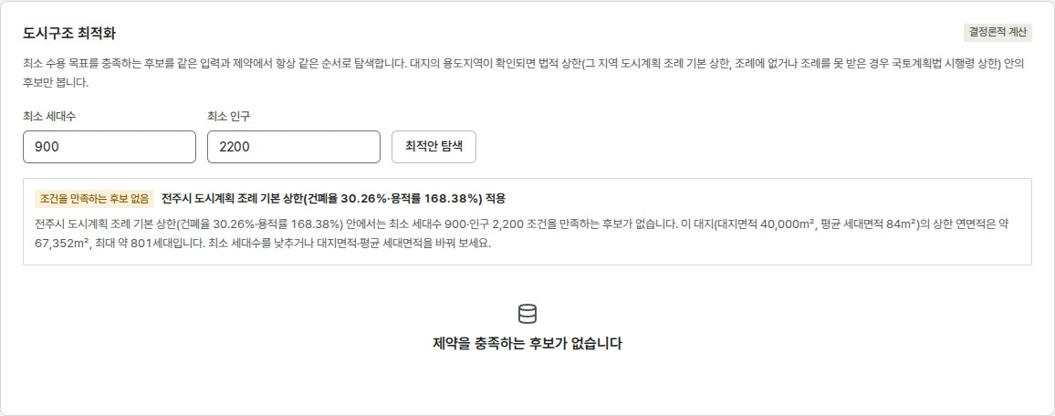
개발지 ⑤ 최적화
상한 안에서 900세대 이상 넣는 배치 후보를 자동으로 찾습니다
입력
최적안 탐색
후보
층 × 동
용적률
세대
연 탄소
세대당
대지
40,000 m² (3종일반주거 위치)
탄소 최소
21층 × 6동
189.0%
900
1,535 t
1.71 t
조건
900세대 · 2,200명 이상
세대당 탄소 최소
19층 × 7동
199.5%
950
1,620 t
1.71 t
설계 수준
효율 0.85 · 태양광 10%
상한
건폐율 50% · 용적률 300%
20% 목적값 범위 내 수용량 최대
30층 × 5동
225.0%
1,071
1,827 t
1.71 t
탐색
1,748개 중 165개 적합
대지를 격자 중심(상한 168%)에 두었을 때의 같은 탐색: 후보 없음 → “상한 연면적 약 67,352 m², 최대 약 801세대”로 조건을 낮추라고 안내
읽는 법
원단위가 선형이라 m²당 탄소(20.3 kg)는 후보끼리 같고, 총량은 연면적에 비례합니다. “탄소 최소”는 조건을 겨우 넘는 최소 규모이고, 세대당 탄소는 세 후보가 약 1.71 t로 거의 같습니다 → 세대수와 총탄소를 한 표에 놓고 협의하는 데 씁니다.
Carbon Urban DSS 소개 · 21
결정론적 격자 탐색 (같은 입력 → 같은 순서) · 법적 상한 안의 후보만 · 인허가 판단 아님
Notes:
최적안 탐색은 층수와 동수를 바꿔 가며 상한 안에서 900세대 이상을 넣는 후보를 찾습니다. 1,748개 중 165개가 조건과 상한을 만족했고, 탄소가 가장 적은 안은 21층 6동 900세대, 수용량을 가장 크게 하는 안은 30층 5동 1,071세대입니다. 같은 탐색을 격자 중심 대지에서 하면 상한이 168%라 후보가 없고, 최대 801세대까지라고 안내합니다. 원단위가 선형이라 세대당 탄소는 후보끼리 거의 같으므로, 세대수와 총탄소를 함께 놓고 협의하는 데 쓰는 결과입니다.

Slide 22
상업지 ① 현황
서부신시가지: 같은 면적에 에코시티의 2배 넘는 전력을 쓰는 상업·업무 밀집 격자
38.40 GWh
건물 전체 전력 2025 (건축HUB 111/112지번)
17,440 t
건물 전체 전력 탄소 (가스 22.15 GWh 별도)
5단지 1,226세대
K-apt (주상복합 포함), 전력 8.64 GWh
12,410명
SGIS 1km 격자 종사자 · 1인가구 45%
* 2022 가스 급감 경고 (원자료 누락 의심)
Carbon Urban DSS 소개 · 22
탄소공간지도 500m·건축물대장 집계 (팀 수집) · 건축HUB 2025 · K-apt · SGIS 2024 1km 격자 (격자 전체 값)
Notes:
상업지인 서부신시가지 격자입니다. 탄소공간지도 기준 건물 배출은 2016년 17,114톤에서 2024년 21,753톤으로 약 27% 늘었습니다. 건축HUB가 계측하는 건물 111곳의 2025년 전력은 38.40기가와트시로, 면적당 69.3킬로와트시입니다. 에코시티 격자의 1.7배, 전주 공동주택 평균의 2.4배입니다. 연면적은 주거와 상업, 업무가 비슷하게 섞여 있고, 같은 격자의 공동주택 다섯 단지는 전체 전력의 4분의 1이 안 됩니다. 그래서 이 지역은 공동주택만으로 계산하면 실제 부하를 크게 놓칩니다.

Slide 23
상업지 ② 지역 시뮬레이션: 기준 건물 선택
같은 목표라도 “무엇을 기준으로 재느냐”에 따라 답이 달라집니다
입력
감축 노력 입력
공동주택 (K-apt)
건물 전체 (건축HUB)
구역
격자 964500_1757500
기준 부하
3.72 GWh (2025)
기준 부하
38.40 GWh (2025)
추가 연면적
75,000 m² (업무·주상복합)
원단위
25.5 kWh/m²
원단위
69.3 kWh/m²
목표
2025년 대비 −20%
태양광 가정
1,300 kWh/kW·년
신축 부하
+1.92 GWh
신축 부하
+5.20 GWh
기준 건물
두 가지 비교
줄여야 할 탄소
1,208 t/년
줄여야 할 탄소
5,848 t/년
신축만 개선
139% → 불가
신축만 개선
248% → 불가
이 격자는 건물 전체 기준
공동주택 기준은 K-apt 3단지만 재서 부하를 건물 전체의 약 10%로 잡습니다. 상업지는 상가·업무까지 재는 건물 전체 기준이 맞습니다.
전체 건물 절감
−47.2%
전체 건물 절감
−29.5%
태양광
2,046 kW
태양광
9,907 kW
Carbon Urban DSS 소개 · 23
기준 건물 선택은 이번에 추가한 기능(지역 시뮬레이션 → 감축 노력 → 기준 건물) · 전력 운영탄소만
Notes:
상업지에서 감축 목표를 계산할 때는 기준 건물을 고르는 것이 중요합니다. 같은 입력으로 공동주택 기준을 쓰면 K-apt 단지 몇 곳의 전력 3.72기가와트시만 기준으로 잡아, 연 1,208톤을 줄이면 된다고 나옵니다. 건물 전체 기준은 상가와 업무시설까지 계측한 38.40기가와트시를 기준으로, 연 5,848톤을 줄여야 하고 전체 건물 전력을 29.5% 줄이거나 태양광 9,907킬로와트가 필요합니다. 이 기준 선택은 이번 사례를 준비하면서 도구에 추가했습니다.

Slide 24
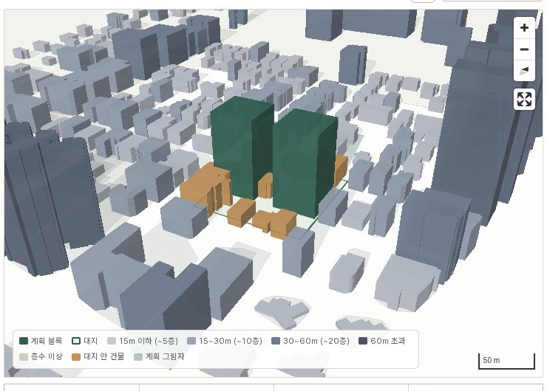
상업지 ③ 계획안 시뮬레이션
주상복합 600세대: 중심상업지역 상한 확인과 상한 안 후보
입력
시뮬레이션 화면
법적 상한 1차 확인
중심상업지역 100% · 주거복합건축물 용적률 700% (전주시 조례)
750% → 초과
지구단위계획구역 100% → 그 계획이 우선
대지
10,000 m²
배치
2동 × 1,500 m² × 25층
규모
연면적 75,000 m² · 용적률 750%
수용
600세대 · 1,500명 · 84 m²
A / B / C
효율 1.0 / 0.8 / 0.8+태양광 15%
상한 안 최적안 (190개 중 38개 적합, 500세대 이상)
탄소 최소
28층 × 1동 · 420% · 500세대
연 983 t · m²당 23.4 kg
20% 목적값 범위 내 수용량 최대
33층 × 1동 · 495% · 589세대
연 1,158 t · m²당 23.4 kg
Carbon Urban DSS 소개 · 24
기준값: 같은 격자 K-apt 5단지 12개월 관측 (연면적 191,102 m²) · 조례 제47조 · 3D 화면은 격자 중심 배치
Notes:
상업지에는 600세대 주상복합을 넣었습니다. 대지 1만 제곱미터에 25층 2개 동, 용적률 750%입니다. 일반 설계는 연 2,219톤, 고효율에 태양광을 더하면 1,590톤입니다. 상한 확인에서는 대지 전체가 중심상업지역이고, 전주시 조례상 주거복합건축물의 용적률은 700%라 이 계획은 초과로 나옵니다. 최적안 탐색은 상한 안에서 500세대 이상인 후보를 찾아 28층 1개 동 500세대, 33층 1개 동 589세대를 제시합니다. 이 역시 지구단위계획구역이라 그 계획이 우선한다는 안내가 붙습니다.

Slide 25
두 사례 정리
같은 도구, 같은 순서로 두 곳에서 나온 결과와 그 근거
항목
개발지 · 에코시티
상업지 · 서부신시가지
구분
근거
지금 배출 (2024)
12,125 t
21,753 t
관측
탄소공간지도 (팀)
2016 → 2024 변화
74 → 12,125 t (신규 개발)
+27%
관측
2022는 경고로 제외
건물 전체 전력 (2025)
18.13 GWh · 41.1 kWh/m²
38.40 GWh · 69.3 kWh/m²
관측
건축HUB 12개월 계측 지번
계획안 연 탄소 (A → C)
2,300 → 1,659 t (1,000세대)
2,219 → 1,590 t (600세대)
시나리오
같은 격자 관측 원단위
법적 상한 1차 확인
3종일반주거 300% → 225% 이내
중심상업 주거복합 700% → 750% 초과
계산
조례 기본 상한, 지구단위계획 우선
상한 안 최적안
21층 × 6동 · 900세대 · 1,535 t
28층 × 1동 · 500세대 · 983 t
시나리오
결정론적 탐색
20% 감축에 필요한 것
전력 −22.4% 또는 태양광 15.0천 kW
전력 −29.5% 또는 태양광 9.9천 kW
시나리오
송천1동 공동주택 / 격자 건물 전체
두 곳 모두 “관측 → 계산 → 시나리오”가 같은 격자 안에서 이어집니다: 지금 바로 계획 검토에 쓸 수 있는 수준
Carbon Urban DSS 소개 · 25
Notes:
두 사례를 한 표로 정리했습니다. 위의 세 줄은 관측입니다. 지금의 배출과 그 변화, 건물 전체 전력은 탄소공간지도와 건축HUB의 실제 값입니다. 아래 네 줄은 그 관측 위에서 계산한 결과입니다. 계획안의 연간 탄소와 상한 확인, 상한 안 최적안, 20% 감축에 필요한 노력입니다. 개발지는 상한 안에서 설계 수준에 따라 탄소가 약 28% 달라지고, 상업지는 조례 상한을 넘는 계획을 상한 안의 후보로 바꿔 줍니다. 두 곳 모두 관측에서 시나리오까지가 같은 격자 안에서 이어져 있어, 지금 바로 계획 검토에 쓸 수 있습니다.

Slide 26
결과를 쓸 때의 범위
바로 쓰는 것, 참고하는 것, 아직 안 되는 것
바로 사용
참고로 사용
아직 안 됨
격자·동 비교와 우선순위
시 전체 총량 (한전 대비 약 78% 포착)
지역난방 열의 탄소
관측 범위 안의 연간 전력·가스 (지번 수 확인)
계획안 절대값 (원단위 선형 1차 추정)
가스 공식 계수 (지금은 가정 계수 ±11%)
같은 기준 안의 설계안 차이 (A·B·C)
감축 목표 계산 (전력 운영탄소만)
단독주택·200세대 미만 공동주택 계량
용도지역·조례 상한 1차 확인
탄소공간지도 2022 (가스 누락 경고)
지구단위계획의 개별 상한
탄소공간지도 2016·2019·2024 추세
과거 연도 부하 (연면적 × 원단위 추정)
인허가 판단 (참고용 확인만)
Carbon Urban DSS 소개 · 26
근거: docs/ACCURACY.md · docs/TEAM_DATASET.md · 각 화면의 “정의·산식·활용”
Notes:
결과를 쓸 때의 범위입니다. 격자와 동끼리의 비교, 관측 범위 안의 연간 값, 같은 기준 안의 설계안 차이, 상한 1차 확인은 바로 쓸 수 있습니다. 시 전체 총량, 계획안의 절대값, 감축 목표 계산은 참고로 씁니다. 지역난방 열의 탄소, 가스 공식 계수, 단독주택 계량, 지구단위계획의 개별 상한, 인허가 판단은 아직 이 도구가 하지 않습니다.

Slide 27
다음 단계
빈칸을 채우고 상세 지역을 늘립니다
1
건축HUB 2020~2023 (전주) 활용
옛 시·군·구 코드(45xxx)로 요청해 받았습니다(전력 연 약 1.7만 지번). 다음은 개발 전후를 같은 건물(지번)끼리 비교하는 분석에 넣는 것입니다.
2
K-apt 2015~2020
하루 호출 한도 때문에 보류. 받으면 에코시티 개발 이전 관측이 생겨 전후 비교가 추정이 아니라 관측이 됩니다.
3
지역난방·가스 계수
열 공급량과 가스 공식 계수를 확보해 “전력만”인 감축 계산을 전체 운영탄소로 넓힙니다.
4
100m 격자 (선별 수령)
전주 우선순위 칸(docs/GRID100_PRIORITY.md)부터 받아 단지·건물 단위 차이를 봅니다.
5
상세 지역 확대
세종·부산 강서·서울 강동은 탄소공간지도가 이미 있어, 상세 자료를 모으면 곧바로 대조·시뮬레이션이 됩니다.
Carbon Urban DSS 소개 · 27
Notes:
다음 단계는 다섯 가지입니다. 전주 건축HUB 2020년부터 2023년 자료는 옛 시군구 코드로 받아 두었고, 이를 개발 전후를 같은 건물끼리 비교하는 분석에 넣는 것이 다음 일입니다. K-apt 과거 자료까지 받으면 에코시티의 개발 전후를 추정이 아니라 관측으로 비교할 수 있습니다. 지역난방과 가스 공식 계수를 확보해 감축 계산을 전체 운영탄소로 넓히고, 100m 격자는 우선순위 칸부터 받습니다. 세종, 부산 강서, 서울 강동은 탄소공간지도가 이미 있어 상세 자료만 모으면 곧바로 같은 분석을 할 수 있습니다.

Slide 28
정리
관측에서 시나리오까지,
근거가 붙은 숫자로 계획을 검토합니다
기능
전국 → 500m 격자 지도, 대시보드, 지역·계획안 시뮬레이션, 최적화, 보고서
데이터
건물 계량 에너지 + 공식 통계 + 탄소공간지도 (2016~2024), 범위와 구분 표시
에코시티
계획안 2,300 → 1,659 t, 상한 300% 안 · 최적안 21층×6동
서부신시가지
건물 전체 69.3 kWh/m², 주상복합 750% → 상한 700% 초과 · 최적안 28층×1동
자세히: docs/USAGE.md · docs/ACCURACY.md · docs/TEAM_DATASET.md
Carbon Urban DSS 소개 · 28
Notes:
정리합니다. Carbon Urban DSS는 전국에서 500m 격자까지의 지도와 대시보드, 지역과 계획안 시뮬레이션, 최적화, 보고서를 갖춘 도구입니다. 건물 계량 에너지와 공식 통계, 탄소공간지도를 근거로 하고, 각 숫자가 관측인지 시나리오인지 구분해 보여 줍니다. 전주 에코시티와 서부신시가지 두 곳에서 같은 순서로 현황 확인, 개발 전후, 감축 목표, 계획안과 상한 확인, 최적안까지 실제로 계산해 보았습니다.

